Slide 1
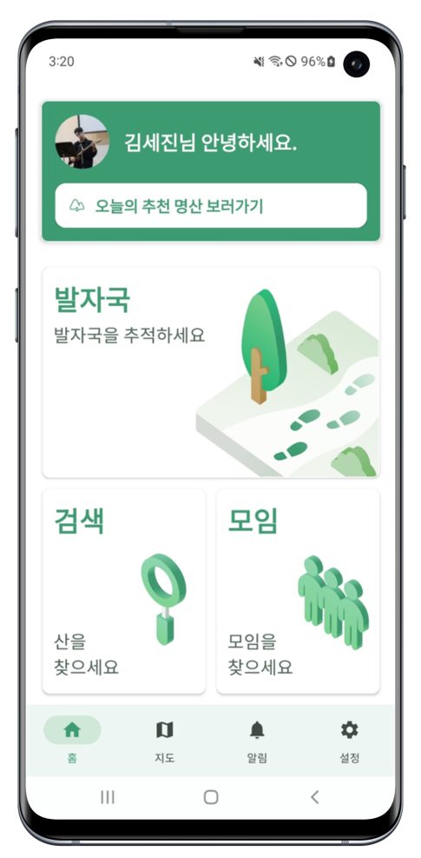





등산에 관한 모든 정보
오름 ORM
등산 플랫폼 오름
Notes:
안녕하십니까 등산에 관한 모든 정보 오름, 발표를 맡게된 손준범입니다. 발표에 앞서 UCC먼저 감상하시겠습니다.
오늘의 주우재를 모티브로한 UCC 오늘의 주우한, 잘 보셨나요? 등산 플랫폼 오름, 발표 시작하겠습니다.

Slide 2







목차
향후 방향성
기술 소개
시연
주요 기능
설명
기획배경
Notes:
우선 목차는 다음과 같습니다. 기획 배경, 주요 기능 설명, 시연, 기술 소개, 향후 방향성의 순서로 말씀드리겠습니다.

Slide 3

01
기획배경
# 기획 배경
Notes:
기획 배경입니다.

Slide 4








01
기획 배경 - 경쟁사 분석
오름
블랙야크 알파인클럽
램블러
트랭글
오늘등산
소통
모임 및 게시판
기록
검색 및 등산 기록
Notes:
다음은 국내에 상용화된 4개의 등산 플랫폼입니다.
어떤 플랫폼은 소통에 집중하거나, 기록에 집중된 서비스를 제공합니다.

Slide 5





01
기획 배경 - 등산 관련 통합 플랫폼의 부재
소통
기록
정보
등산 관련 통합 플랫폼의 부재
Notes:
하나에 특화된 플랫폼이 아닌, 저희는 소통, 기록, 정보 이들을 한곳에서 제공하는 플랫폼이 필요하다는 것을 느꼈고, 이를 모두 제공하기위해 오름을 기획하였습니다.

Slide 6
02
주요 기능 설명
# 주요 기능 설명

Slide 7
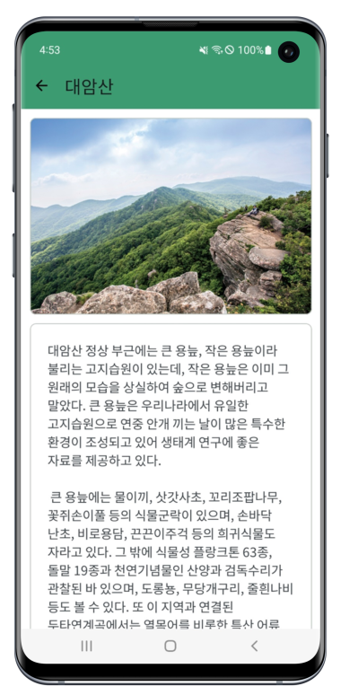
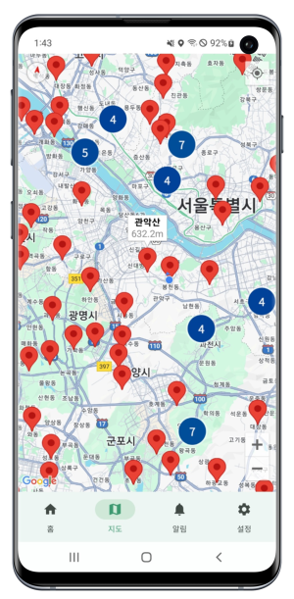
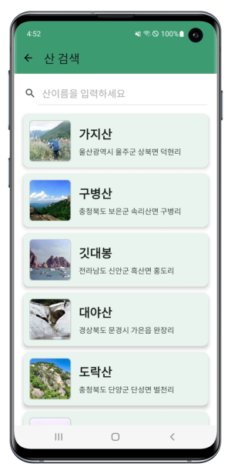


02
주요 기능 설명
국내 최대 규모
산 정보 제공
3,368개의 산 정보 제공
산 정보와 함께 주변 날씨와 인근 지도 등의 정보를 제공하여, 등산 일정을 효과적으로 계획할 수 있습니다.
Notes:
주요 기능 설명입니다. 앞서 언급드린 플랫폼들이 대한민국 100대 명산의 정보를 제공해주는데 반해, 저희는 3368개의 산 정보를 제공합니다.

Slide 8
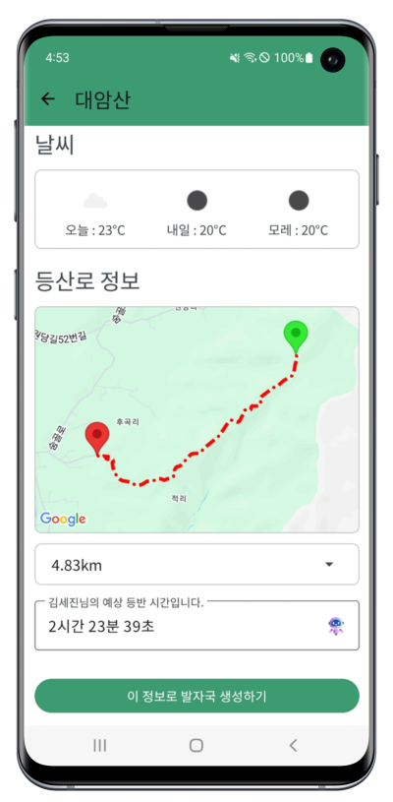
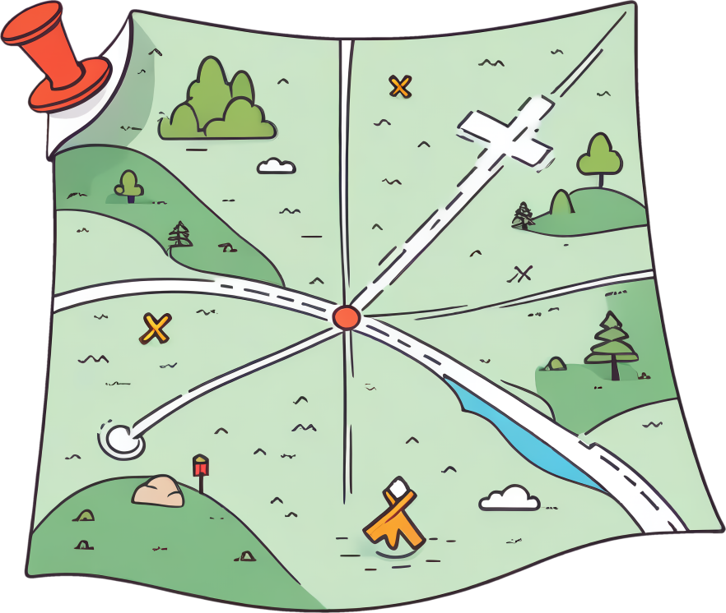


02
주요 기능 설명
오름만의
등산로 추천
출발지별 추천 등산로 제공
출발지별로 정상으로 향하는 등산로를 제공하고
등산로 폴리라인, 등산로 길이, 예상 등반시간 등
등산로 정보를 제공합니다.
Notes:
다음은 등산로 추천입니다. 출발지별로 정산으로 향하는 등산로를 추천해주고 각종 등산로 정보를 제공합니다.

Slide 9


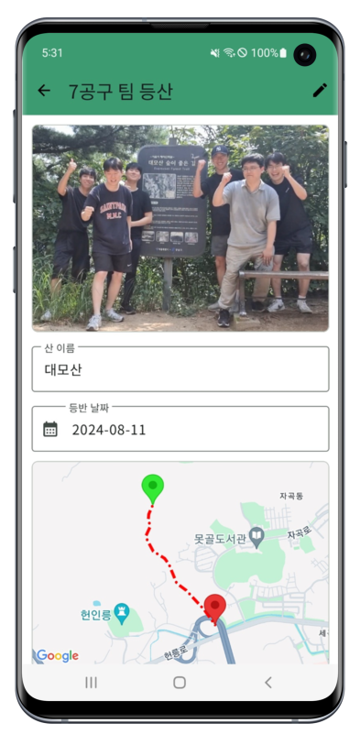

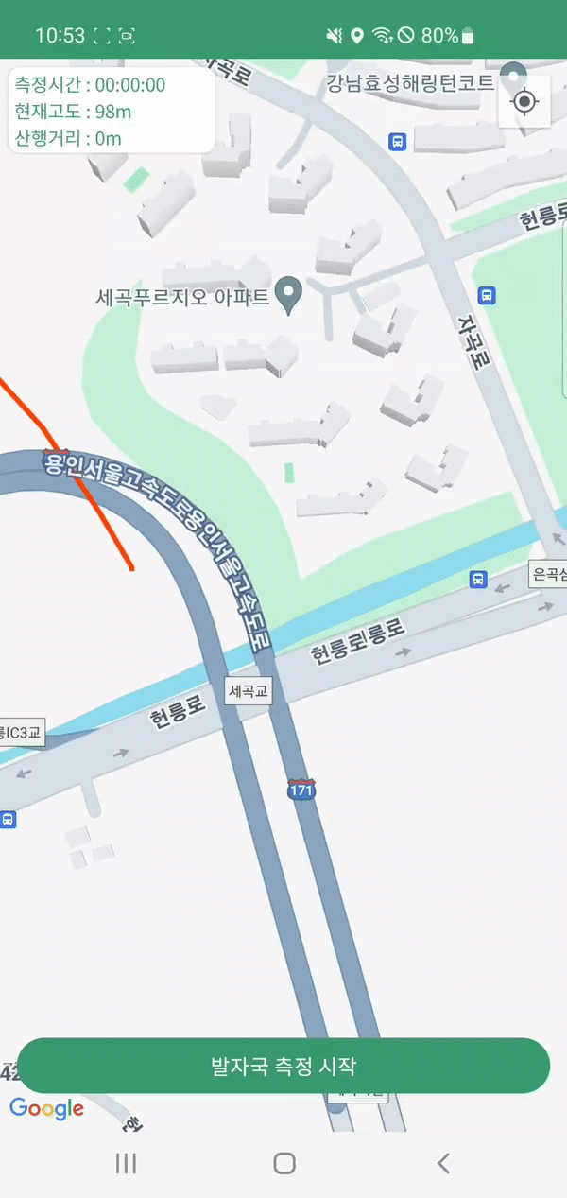

02
주요 기능 설명
산행을 기록하고
확인하는 발자국
불안정 네트워크 환경 극복
포그라운드 서비스
새로운 산행을 계획하고
산행 시 지도 위에 나의 발자국을 그려보세요.
Notes:
다음은 발자국 서비스입니다. 산행에 대한 추억을 저장할 수 있고, 산행에 대한 기록을 측정할 수 있습니다.
좌측에 보이는 화면은 등산을 다녀온뒤 같이 찍은 사진과 그날에 대한 기록을 나타내는 화면이고, 우측에 보이는 화면처럼 기록을 측정할 수 있습니다.
또한, 저희는 등산을 하는 도중 네트워크가 언제든지 끊어질 수 있다는 것을 고려해 기능을 구현하였습니다.
우선 발자국을 측정할때는, 안드로이드 로컬 DB에 저장을 하기 때문에 불안정 네트워크 환경에서도 잘 작동합니다.

Slide 10
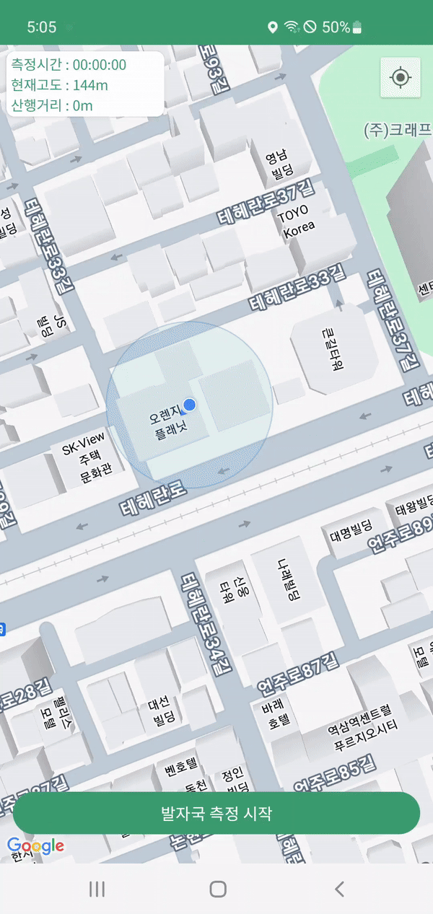
02
주요 기능 설명
산행을 기록하고
확인하는 발자국
불안정 네트워크 환경 극복
포그라운드 서비스
새로운 산행을 계획하고
산행 시 지도 위에 나의 발자국을 그려보세요.
Notes:
또한, 등산은 장시간동안 진행되는데요, 한 화면에 갖혀서 기록 측정을 하는 것이 아닌 동시에 다른 어플리케이션을 사용할 수 있도록 포그라운드 서비스를 제공합니다.

Slide 11
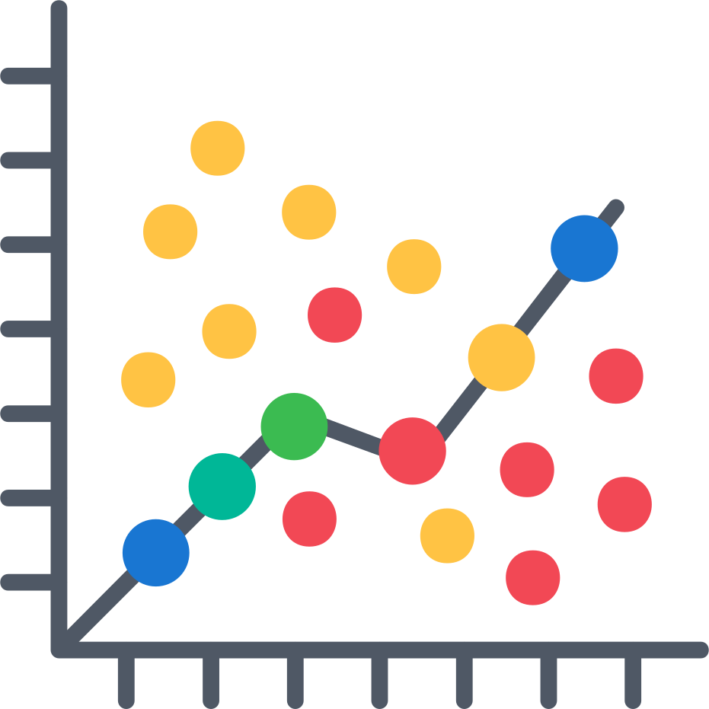
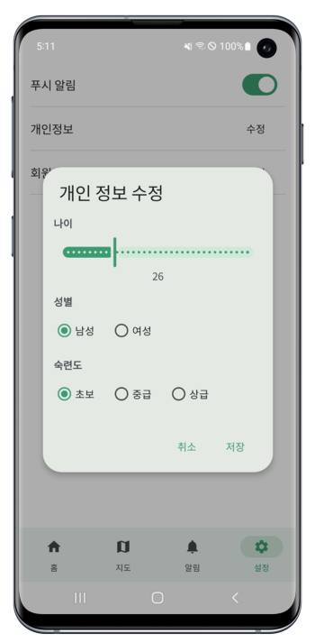




02
주요 기능 설명
AI 기반 개인별
예상 등반시간
예측
오름만의 맞춤형 AI 모델
개인정보를 기반으로 다차원 변수를 고려하여
유저별로 예상 등반시간을 확인할 수 있습니다.
Notes:
다음은 AI 기반 예상 등반시간 예측입니다. 나이, 성별, 숙련도를 설정하고 이를 고려해 개인화된 예상 등반시간을 확인할 수 있습니다.

Slide 12
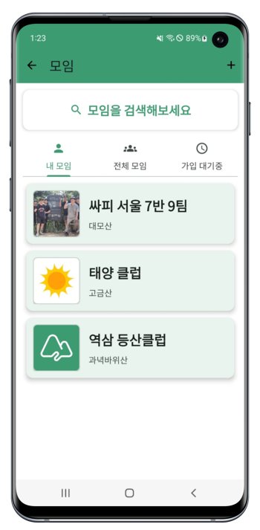
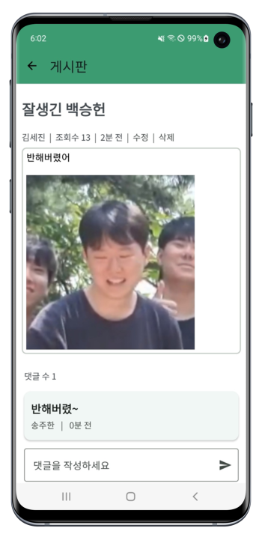



02
주요 기능 설명
함께 등산할 사람들을
찾을 수 있는 커뮤니티
자주 오르는 산 기반의 클럽 조회
손쉽게 클럽을 만들거나, 클럽에 참여할 수 있습니다.
클럽원들끼리 서로의 일정과 발자국을 공유하세요.
Notes:
다음은 커뮤니티 기능입니다. 키워드를 기반으로 모임을 검색할 수도 있고, 혹은 모임의 대표산을 통해 모임을 검색할 수 있습니다. 예를들면 저희 집 근처에 있는 관악산을 등산하고 싶다면, 관악산의 정보에서 주로 등산하는 모임을 찾을 때 훨씬 편리하게 검색할 수 있습니다.

Slide 13
# 시연
Notes:
저희 기능을 소개드렸는데요, 이 부분에 대해서 시연을 통해서 조금 더 자세히 설명해 드리고 계속해서 발표 진행하도록 하겠습니다.

Slide 14
Notes:
메인 화면입니다. 우선 산 검색부터 진행해보겠습니다. 제가 자주 가는 대암산을 검색해보겠습니다. 산 상세 설명 하기.
마지막 모임 설명 : 제가 대암산을 주로 등산한다면 키워드 검색보다 이렇게 산을 통해서 접근해서 더욱 쉽게 원하는 모임을 찾을 수 있습니다.

Slide 15
03
기술 소개
# 기술 소개
Notes:
다시 발표로 돌아와 기술 소개부터 시작하겠습니다.

Slide 16

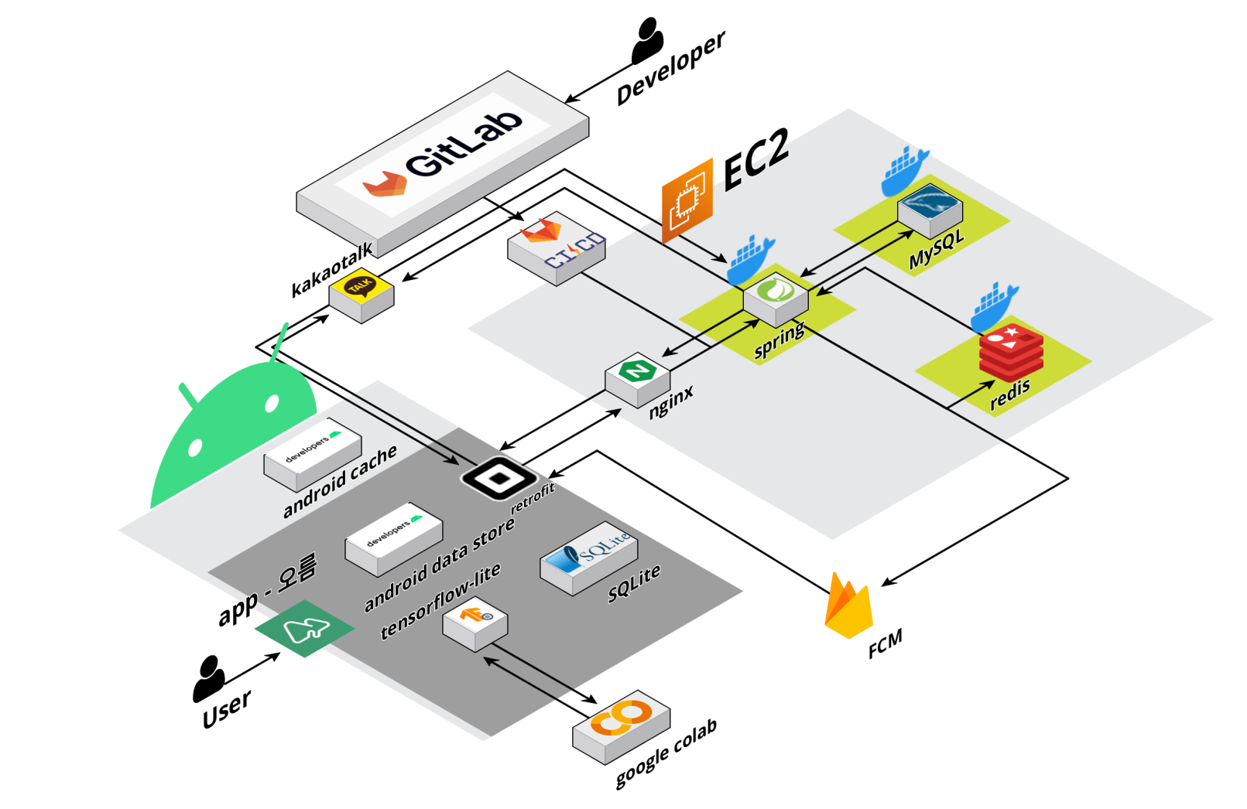
03
기술 소개
시스템
아키텍처
Notes:
저희의 시스템 아키텍쳐는 다음과 같습니다.

Slide 17


03
기술 소개
시스템
아키텍처
Notes:
저희 서비스를 위해 특히 사용한 기술이 있다면 우선 캐시 서버가 있습니다. 저희는 redis를 이용해 캐시 서버를 구현했고, 이를 통해 오늘의 명산과 방대한 데이터를 품고 있는 등산로를 유저에게 더욱 빠르게 제공할 수 있게 되었습니다.

Slide 18
03
기술 소개
시스템
아키텍처
Notes:
다음은 개인화된 등반 예측시간을 계산하기 위해 tensorflow lite를 사용하여 만든 모델을 안드로이드에 내장하였습니다.

Slide 19
03
기술 소개
시스템
아키텍처
Notes:
마지막으로 FCM 입니다. 특정 이벤트들이 발생했을 때, firebase의 FCM 서비스를 이용해 유저들에게 푸쉬 알림을 전송하였습니다.

Slide 20
04
차별성
# 차별성
Notes:
다음은 저희의 차별성입니다.

Slide 21











1. AI 모델의 적용
거리 / 고도
성별
나이
난이도
평균 등반 시간
숙련도
Notes:
저희는 등산 시간을 예측하기 위해 AI 모델을 적용합니다.
예상 등반 시간을 예측하는 데 있어서 나이, 거리, 숙련도 등과 같은 정보를 고려해야 된다고 생각했고, 이를 피쳐로 지정했습니다.

Slide 22








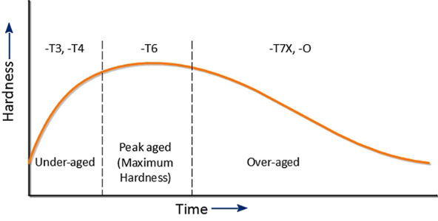
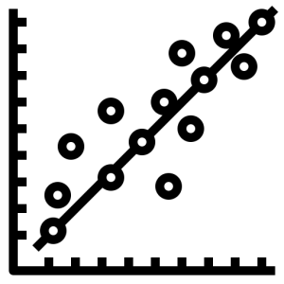




1. AI 모델의 적용
사용자 경험
더미데이터 생성 및 학습
등반시간 예측 AI
논문
그래프
선형 회귀
Notes:
사용자 경험, 여러가지 논문, 각종 그래프들을 참고하여 더미데이터를 생성하였고, 선형회귀 모델을 적용하여 학습시켰습니다.
저희가 선형회귀를 선택한 이유는
다른 복잡한 모델에 비해서 오버피팅이 비교적 덜 일어나고,
피쳐와 등반시간이 비례 및 반비례 관계에 있기 때문에 선형 회귀가 적합하다고 생각했습니다.

Slide 23
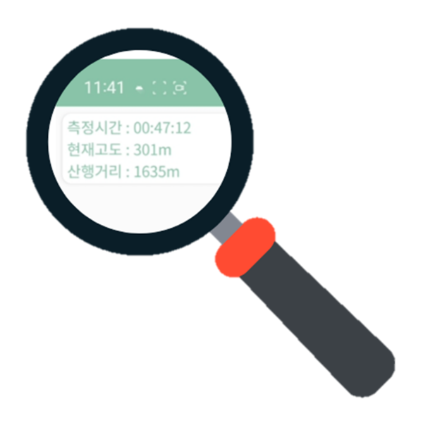
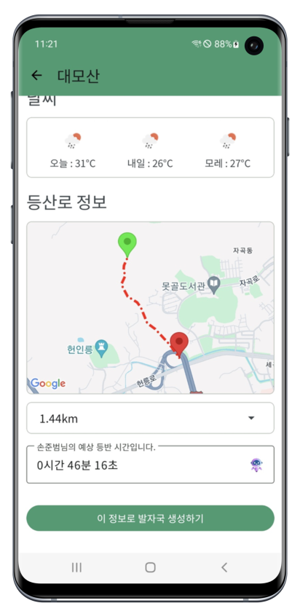
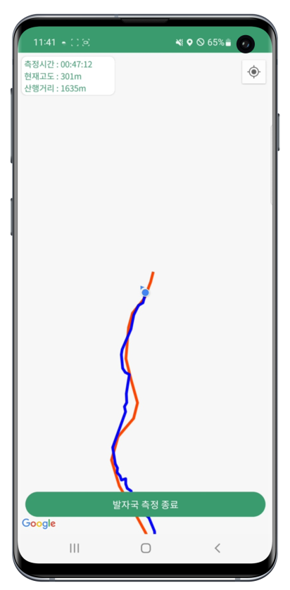


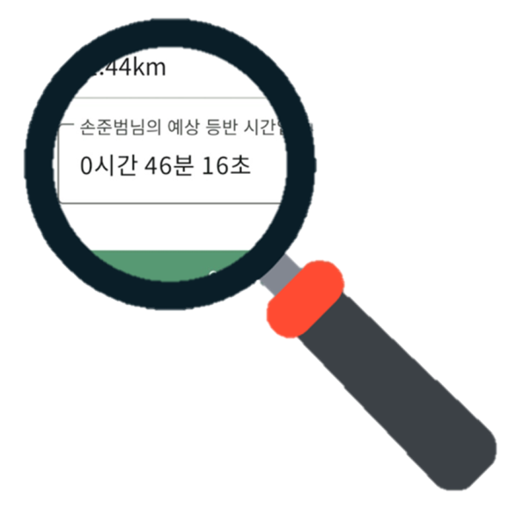

1. AI 모델의 적용
98%
R-squared Score
Notes:
학습을 진행했던 더미 데이터에 대해 98%의 정확성을 보였습니다. 우측화면의 저의 예측 등반 시간은 46분 16초, 실제 제가 측정한 결과는 47분 12초로 오차가 1분 내외로 측정되었습니다.
더미 데이터는 실제 데이터가 아니라 임의로 만들어낸 데이터이기 때문에 향후 유저 데이터 수집을 통해 정밀한 예측이 가능할것으로 예상합니다.

Slide 24
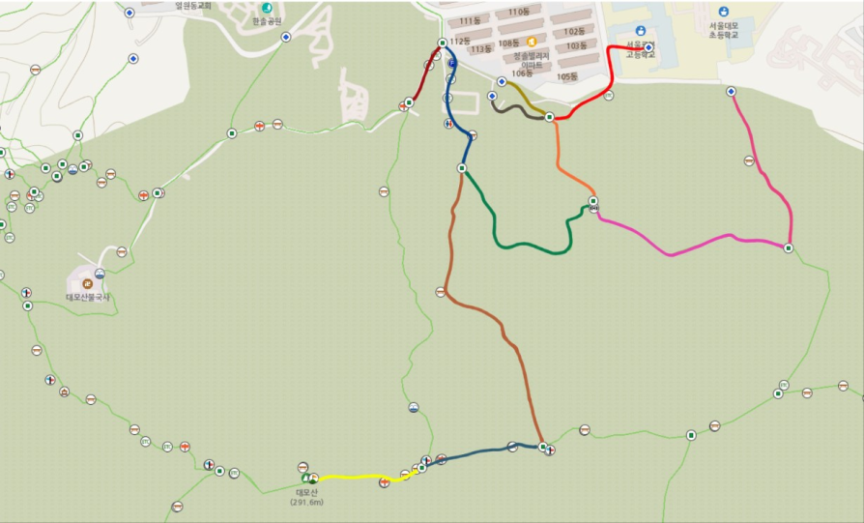
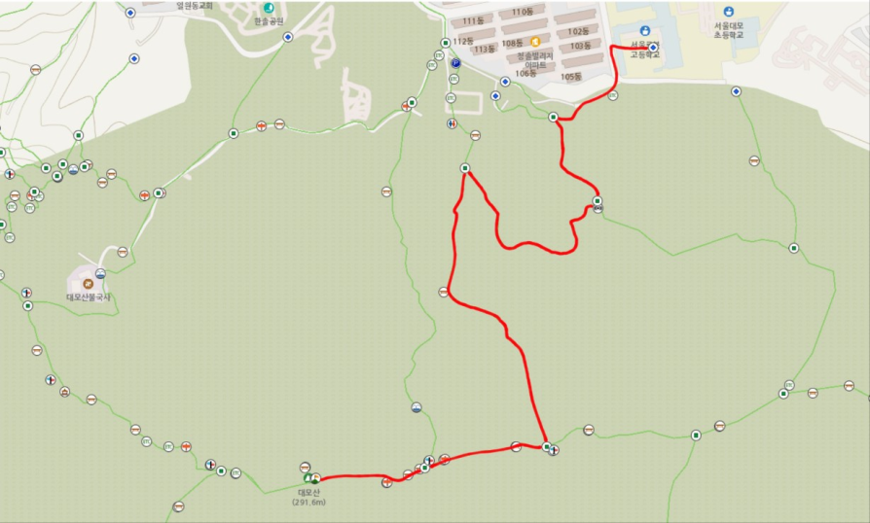



2. A* 알고리즘
A* 알고리즘 적용
정상
정상
Notes:
두번째 A* 알고리즘입니다. 좌측에 보이는 화면은 산림청에서 제공하는 등산로 데이터입니다. 출발지부터 정상까지 이어진 등산로를 제공해주는 것이 아닌, 각각의 구간별로 나뉘어진 데이터를 제공하기 때문에 파편화된 데이터를 연결해서 등산로를 제공해주는 과정이 필요했습니다. 저희는 이렇게 나뉘어진 구간들을 다 합해서 A* 알고리즘을 적용해 오른쪽에 보이는 화면처럼 최적의 등산로를 만들었습니다.
A* 알고리즘이란 다익스트라의 변형 알고리즘입니다. 단순 최단 거리기반의 다익스트라 방식에 비해 A* 알고리즘은 다차원적인 변수를 고려해 최적의 경로를 계산합니다. 구간별 거리, 난이도를 상정해 최적의 경로를 찾기 위해 저희가 다익스트라가 아닌 A*를 선택하였습니다.

Slide 25




3. 모바일 특성
GPS 및 고도 측정
로컬 DB 활용
푸쉬 알림
Notes:
모바일 특성입니다. 저희는 웹환경이 아닌 안드로이드 네이티브 환경의 이점을 활용했습니다.
안드로이드 기기의 장점인 백그라운드 환경과 로컬 DB를 적절히 활용하여 인터넷이 불가한 지역에서도 측정과 같은 서비스를 이용할
수 있는 장점이 있습니다.
또한, 실시간성의 장점이 있는 푸쉬알림도 있습니다. 가입 신청, 거절 수락, 댓글 알림등의 기능을 통해 일상생활 중에도 실시간으로 유저끼리 원활한 소통이 가능합니다.

Slide 26
05
향후 방향성
# 향후 방향성
Notes:
향후 방향성입니다.

Slide 27





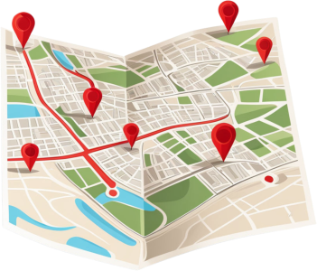








05
향후 방향성
발자국 공유
SNS용 사진 추출
클럽 채팅 기능
20XX.XX.XX
산행 시간: 00H 00M
산행 거리: 00m
다들 등산로 입구로 오세요~
아 등산화 안갖고 왔다
아이고 저런...어떡하죠
아 저 차에 남는 거 있어요
Notes:
개인이 보유한 발자국을 커뮤니티 간, 유저간 공유할 수 있는 기능과 기록 인증용 사진 추출 기능, 더욱 원활한 소통을 위한 클럽 채팅 기능을 구현하고자 합니다.

Slide 28
Q&A

Slide 29
# 마무리
Notes:
끝으로 저희 팀원 소개를 하고 마무리 해보겠습니다.

Slide 30


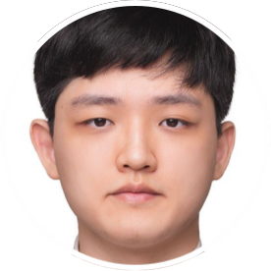



TEAM 소개
백승헌
김세진
송주한
서비스 아키텍처 설계
GPS 포그라운드 서비스 구현
UI/UX 총괄
UI 개발 및 아키텍처 구성
AI 모델 설계
A* 알고리즘 설계
UI 개발 및 아키텍처 구성
게시판 구현
날씨 구현
안드로이드
안드로이드
안드로이드
김주형
이찬진
손준범
ERD 설계 API 구현
데이터 전처리 및 연동
ERD 설계
CI/CD
API 구현
FCM 푸쉬 알람
캐시 서버 구현
카카오 로그인
백엔드
백엔드
백엔드
Notes:
백승헌 팀장님, 김세진님, 오늘의 주우한의 주인공 송주한님 이상 세 분이 안드로이드를 개발해주셨습니다.
김주형님, 이찬진님, 그리고 저 손준범 이상 세 명이 백엔드를 개발하였습니다. 이상 발표 마치도록 하겠습니다. 감사합니다.

Slide 31




감사합니다.
오름

